Slide 1

日志平台分享
肖京宇
www.jd.com

Slide 2
组件介绍——flume
Apache-flume:Flume 是一个分布式、可靠和高可用的服务，用于收集、聚合以及移动大量日志数据，使用一个简单灵活的架构，就流数据模型。这是一个可靠、容错的服务

Slide 3
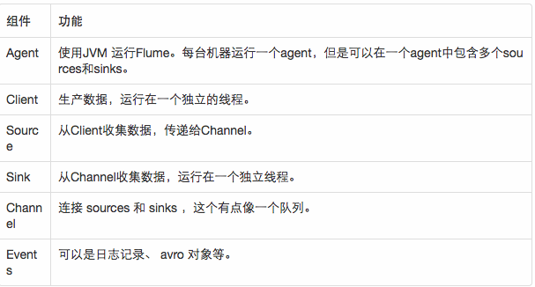
组件介绍——flume——重要概念

Slide 4
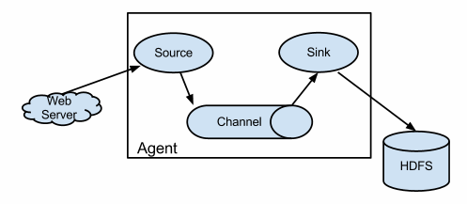
组件介绍——flume——数据流模型

Slide 5
组件介绍——Elasticsearch
Elasticsearch：一个基于Lucene的搜索服务器。它提供了一个分布式多用户能力的全文搜索引擎，是当前流行的企业级搜索引擎。设计用于云计算中，能够达到实时搜索，稳定，可靠，快速，安装使用方便。

Slide 6
组件介绍——Elasticsearch——基本概念
集群(cluster)：集群是由一个或多个节点组成对外提供索引和搜索功能。
节点(node):一个节点是一个逻辑上独立的服务，它是群集的一部分，可以存储数据，并参与集群的索引和搜索功能。
索引(index):索引是有点结构的文档集合.
索引(index):一个索引就是一个拥有几分相似特征的文档的集合，相当于关系型数据库中的库的概念
类型(type):在一个索引中，你可以定义一种或者多种类型。相当于关系型数据库中表的概念
文档(doucment):一个文档是一个可被索引的基础信息单元。相当于关系型数据库里面的表记录。
分片(shards):将一个索引内容分布到多个计算机上，每个计算机上的内容称之为分片。
副本（replicas）:为每个分片拷贝多个副本保证高可用

Slide 7
组件介绍——Kafka
kafka：一种高吞吐量的分布式发布订阅消息系统，有以下特征：
1.通过磁盘数据结构提供消息的持久化，这种结构对于即使数于TB的消息存储也能保持长时间稳定性能。
2.高吞吐量：即使非常普通的硬件也可以支持每秒数百万的消息。
3.支持通过kafka服务器和消费机集群机集群来区分消息

Slide 8
组件介绍——kafka——基本概念
主题(Topic)：Kafka中用于区分不同类别信息类的别名
生产者(Producer):将消息发布到kafka特定的topic对象
消费者(Comsumer):订阅并处理特定的Topic中的消息对象。
Broker(Kafka服务集群):已经发布的消息保存在一组服务器中，称之为kafka集群。集群中每一个服务器都是一个代理(Broker).消费者可以订阅一个或者或者多个话题并从Broker拉取数据，从而消费这些已发布的消息。
分区(Partition):Topic物理上的分组，一个topic可以分为多个partition，每个partition中的的每条消息都会被分配一个有序id
消息(Message):消息，是通信的基本单位，每个producer可以向一个topic(主题)发布消息。

Slide 9
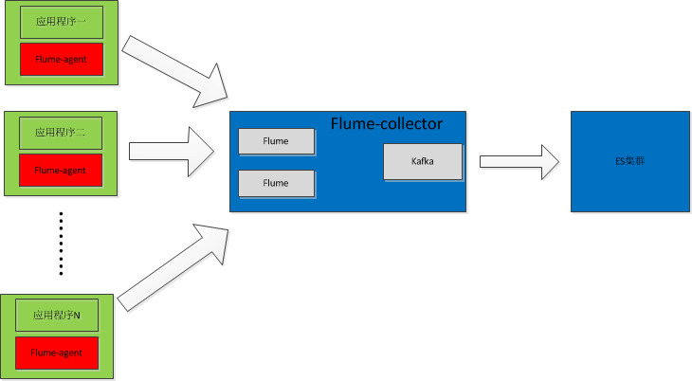
总体架构——1.0版

Slide 10
agent
Agent是在应用程序端跟应用部署的服务器在一台机器上。在应用服务器中将要记录的内容，按照约定的格式打印在具体的日志文件中，配置flume的source为监控机器为某一应用日志文件所在的目录。
这样日志上的任何信息都会被采集到。
Agent的channel是自定义的一个类，这个类型的channel兼容内存传输当内存不足时，将内容写入文件中。
Agent的sink是一个group包含两个sink，类型是avro（即将内容远程打印在某服务器的端口）用作负载均衡。算法是round_robin
Agent的安装方式是将相关文件都配置好后，打包成一个安装文件，交给运维人员，上传至应用所在服务器，然后执行此脚本，将软件安装到相应位置，并启动（agent要的jdk版本是1.7+）

Slide 11
collector
collector实际也是一个apache的flume，主要作用是收集agent传递过来的消息。并将内容写入es集群
collector的source类型是avro（就是监听本机的一个端口看是否有消息传递过来）。
collector的channel是kafka的topic。这里使用kafka的原因时，当操作日志大量传递过来时如果使用内存的channel，会导致内存溢出。所有要引入kafka
collector的sink就是es的集群

Slide 12
当前问题
agent端的flume假死
日志消费速度跟不上日志的采集速度
代码黑盒子

Slide 13
Elasticsearch/java/javascript
Spring-data
searchbox
Elasticseach-client
Jquery-elasticsearch

Slide 14
讨论话题
如何更加充分的使用Elasticsearch

Slide 15

谢谢各位同事在工作中对DBA理解和支持！
www.jd.com

